Slide 1


“
基础课
第七课 从自助餐到自驾游
”
徐心瑶

Slide 2
第一部分
生词

Slide 3
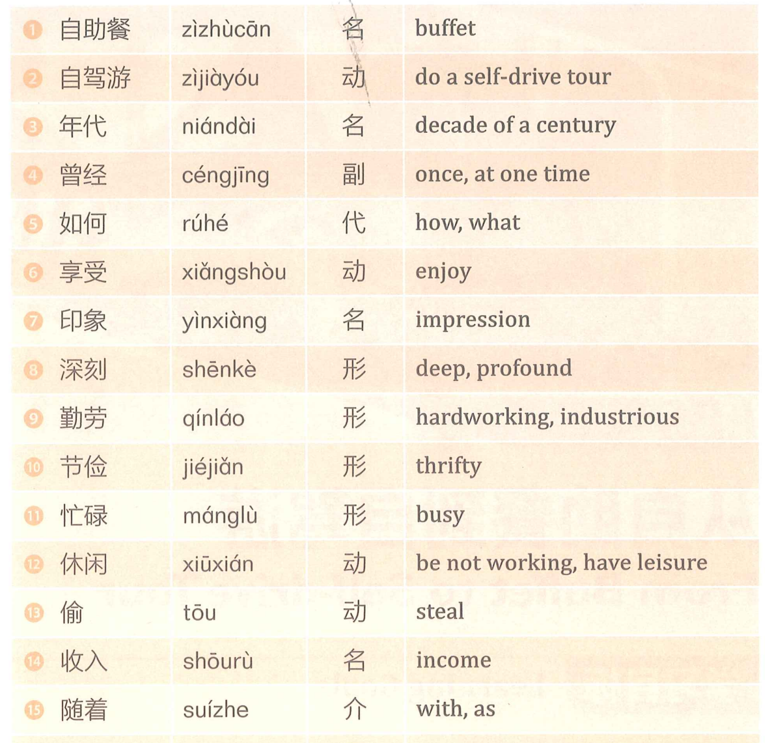
生词
第一部分

Slide 4
印象 自助餐 自驾游
1.很多酒店提供的早餐都是_______。
2.他精彩的表演给观众们留下了非常难忘的_______。
3._______，就是自己开车去旅游。

Slide 5
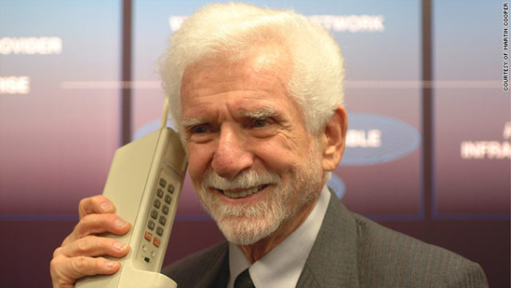
年代
1950~1959：20世纪50年代
Adj的年代
二十世纪七十年代，世界上第一部手机在美国Motorola公司诞生。
我的爷爷奶奶经历过战争后的那个缺吃少喝的年代。

Slide 6
曾经 adv
来厦门工作前，我曾经在北京生活过。
这个地方曾经是农村，后来建了一家医院。
来华侨大学学中文以前，你学过中文吗？

Slide 7
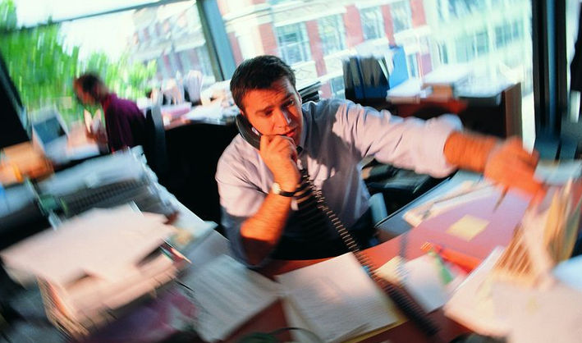
忙碌 adj. 忙忙碌碌的
闲不住
他工作一直很忙碌。
小城市的生活没有大城市那么忙碌。

Slide 8
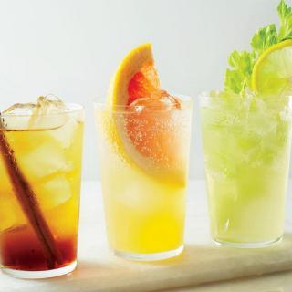
享受 V./N.
① N. 一种享受
夏天的时候喝一杯冰饮料真是一种享受啊！
② V. 享受+生活/乐趣/时光……
现在的年轻人非常会享受生活，一有空儿就去逛逛街、
喝喝咖啡、旅旅行。
我越来越享受在这儿生活的乐趣了。

Slide 9
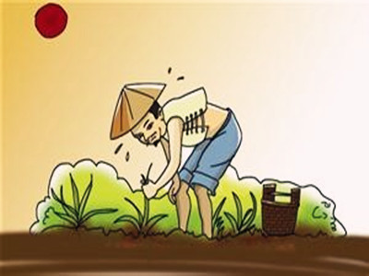
勤劳 adj.
他的爷爷是一位勤劳的农民。
勤劳使人富有，懒惰使人贫穷。
我在工作方面很勤劳，可是在做家务方面有点儿懒惰。

Slide 10
节俭 adj.
他的生活很节俭，即使有钱买车，也坚持骑自行车上下班。
父母让孩子养成节俭的习惯，不要乱花钱。

Slide 11
勤劳 曾经 忙碌 年代
1.我已经习惯了这种每天______，没有时间休息的
生活了。
2.她很年轻，但总喜欢把自己打扮成二十世纪
七八十_____的人。
3.______的妈妈每天都把家里打扫得干干净净。
4.我______在那座城市工作了十年，所以非常了解
那里。

Slide 12
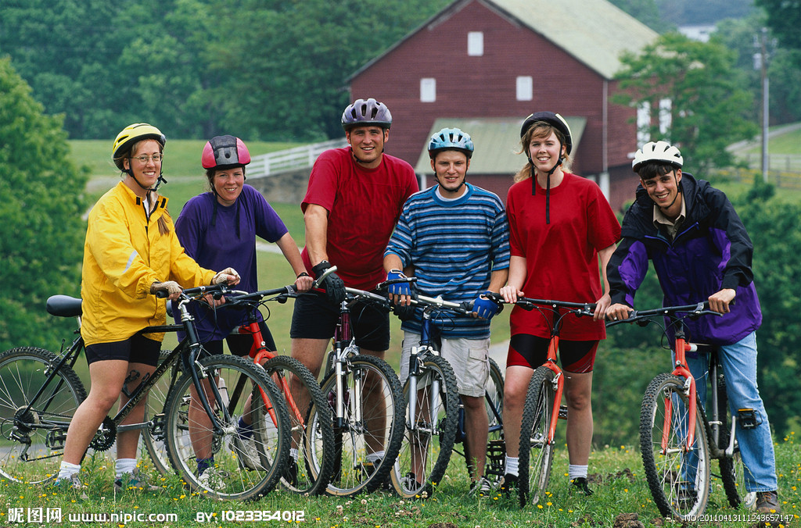
休闲
中国进入21世纪开始，人们的休闲生活越来越丰富。
夏天的长白山，气候舒适，风景美丽，是个度假休闲的好地方。
休闲服/休闲鞋……

Slide 13
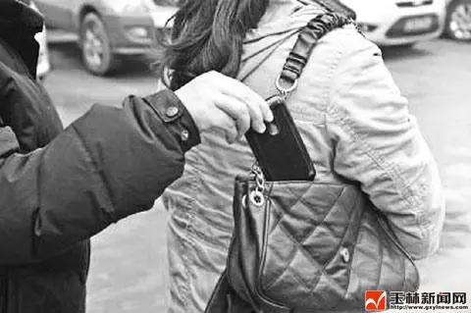
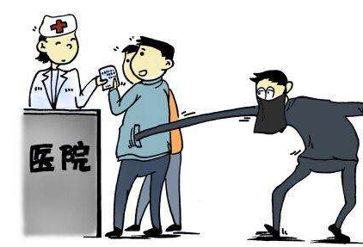
偷 v.
1. 偷（走） + 东西
2. 偷偷地+v.（做……不让别人知道）
小偷趁病人没注意，偷偷地走到他们背后，然后偷走了他要交给医生的医药费。

Slide 14

印象 N.
A 对 B 的印象 + 很好/不好
A 对 B 有……的印象
B 给 A 留下了……的印象
虽然我和她是第一次见面，但我对她的（第一）印象非常好。
我们见过面吗？我怎么对你一点儿印象也没有。
在华侨大学的预科生活给我留下了十分深刻的印象。
第一次和她见面，她给我留下了很好的印象。

Slide 15

收入 N.
收入高/低
高/低收入的……
增加收入
她做着一份高收入的工作，但每个月的生活消费却不低，光买衣服就至少得花费半个月的工资。

Slide 16
如何
怎么？
如何提高自己的汉语水平是他最关心的问题。
他没有你的联系方式，不知道如何联系到你。
不管你的想法如何，我都不会同意你出国的。
都中午十二点了，你怎么才起床？（为什么？）

Slide 17
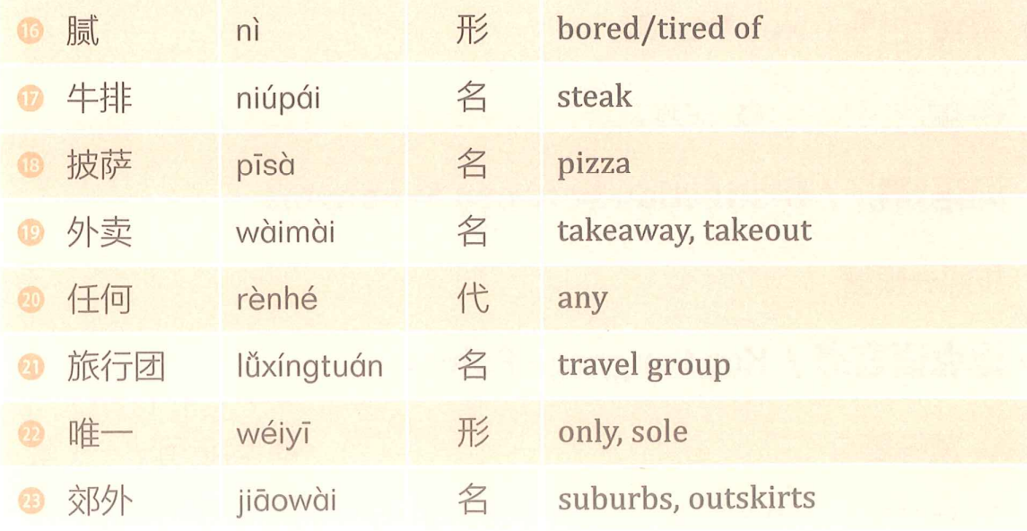
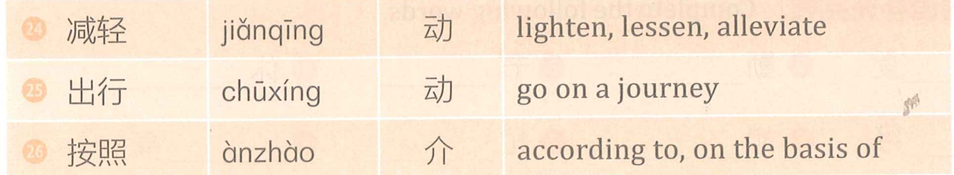
生词
第二部分

Slide 18
唯一 adj.
张明的父母都去世了，姐姐是他唯一的亲人。
校长把学校的门都关了，现在南门是学生唯一的进出口。
毕业后可以直接工作，读研究生不是唯一的选择。

Slide 19
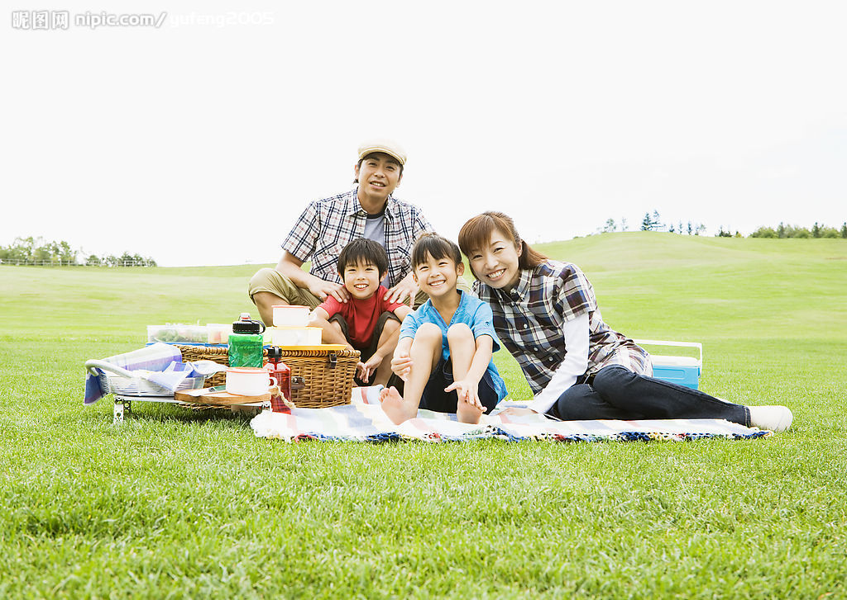
郊外 N.
他们夫妻俩一到周末就带着孩子到郊外郊游。
你喜欢在市里生活还是郊区生活？

Slide 20
出行 v.
北京地铁线路增加后，人们的出行越来越方便了。
今早突然下起的大雨，让我们只好取消了这次去郊游的出行计划。
过去人们出行乘坐的交通工具主要是什么？

Slide 21
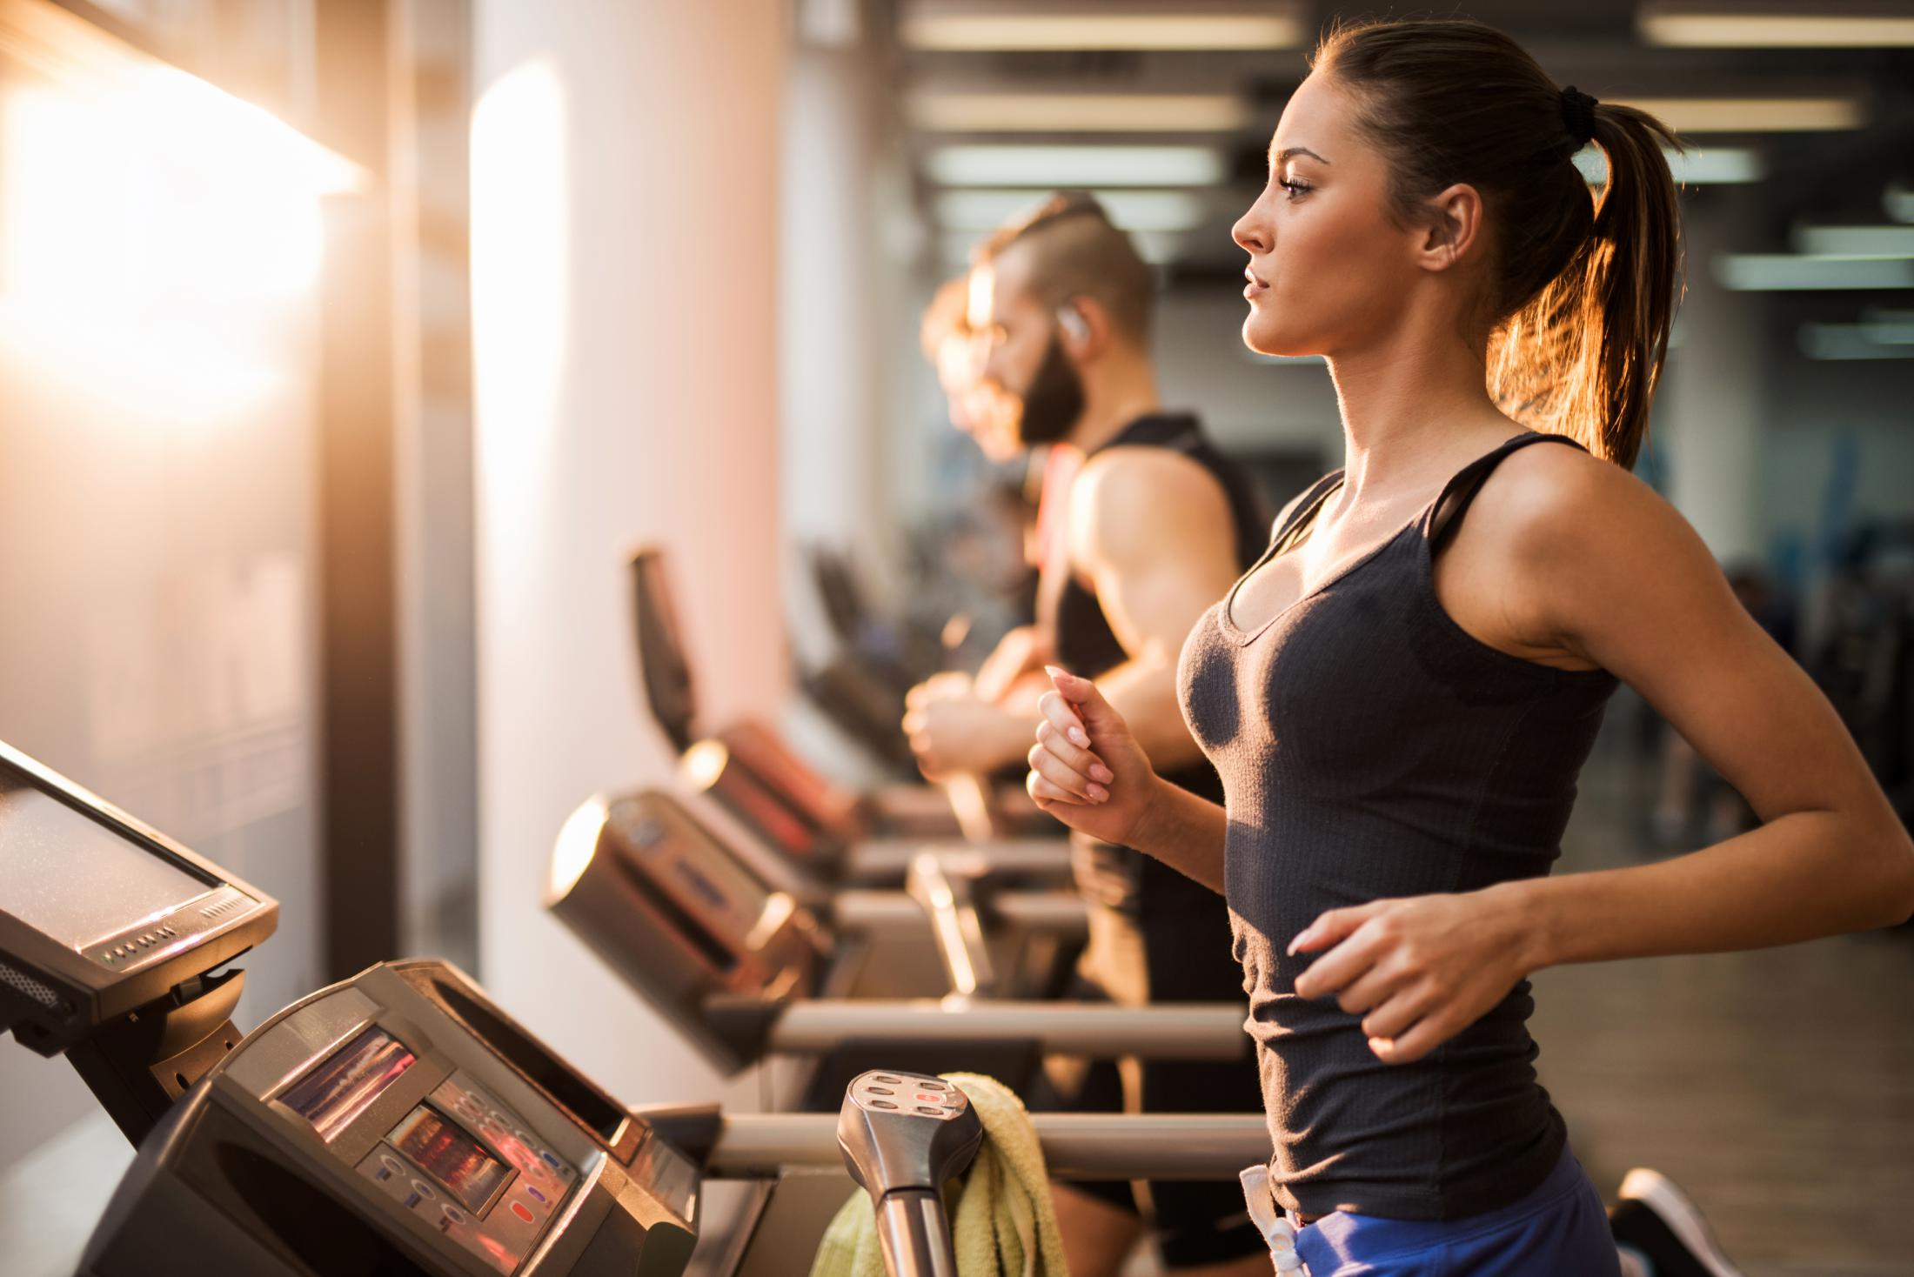
减轻 v.
有些人喜欢通过锻炼身体来减轻压力。
他的话不仅没有帮我减轻压力，反而增加了我的压力。
减轻 v.
—增加
最近国家规定，学校必须减轻小学生的学习负担，因此学校增加了不少的课外活动。

Slide 22
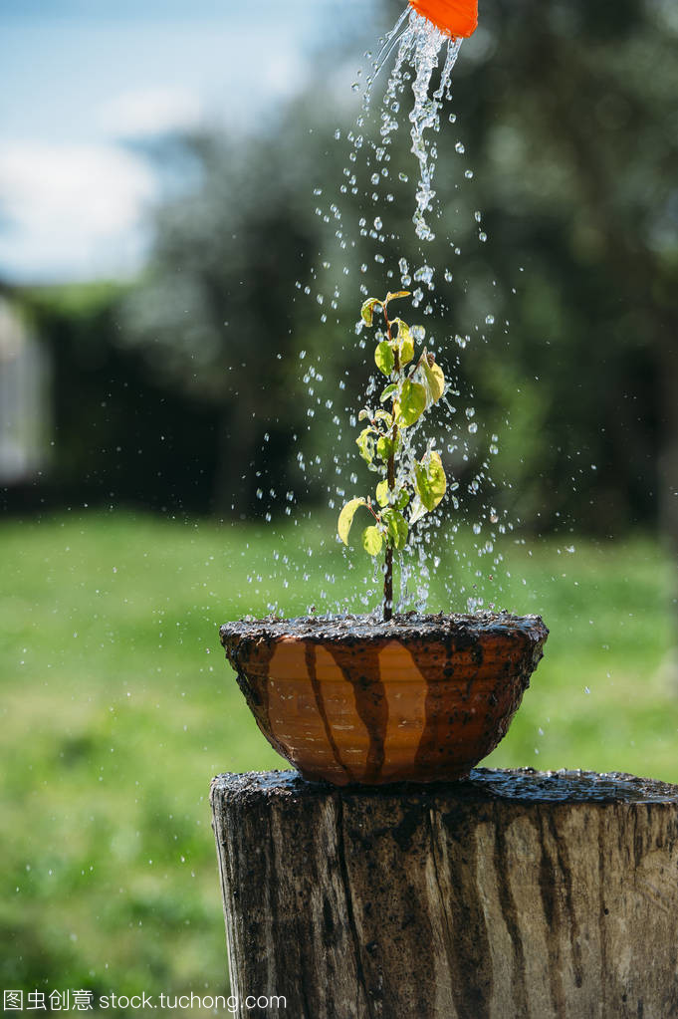
任何
没有空气和水，任何生命都活不了。
任何人都要重视环境保护。
只要你需要帮助，任何时间都可以来找我。

Slide 23
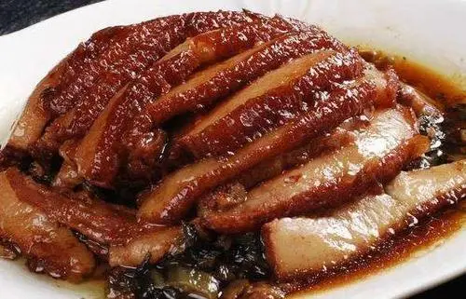
腻 油腻
这道菜太油腻了，我不太喜欢。

Slide 24
V + 腻
每天都吃面条，我已经吃腻了。
一见面就说你孩子那些事，我都听腻了，咱俩换个话题吧。
这部电影都看了十多遍了，还没看腻吗？

Slide 25
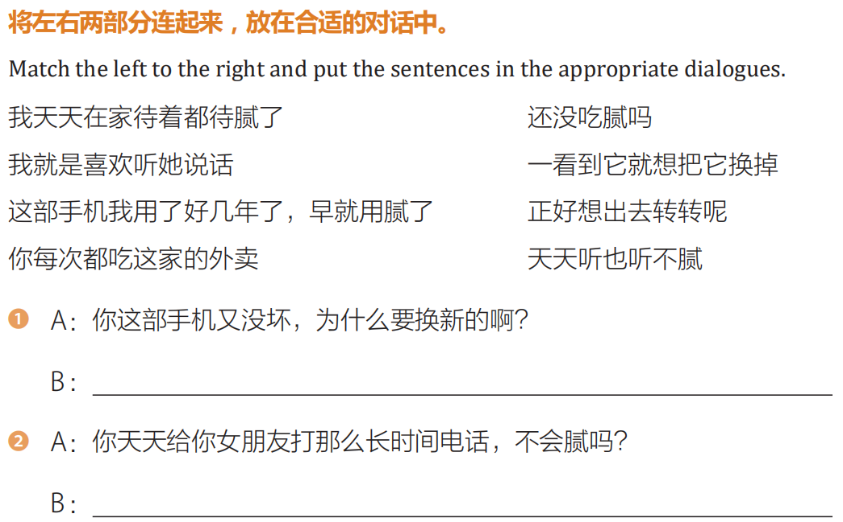
P143
这部手机我用了好几年了，早就用了，一看到它就想把它换掉。
我就是喜欢听她说话，天天听也听不腻。

Slide 26
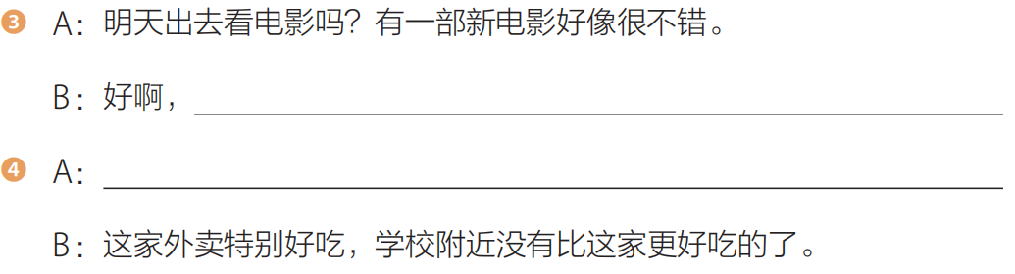
我天天在家待着都待腻了，正好想出去转转呢。
你每次都吃这家的外卖，还没吃腻吗？

Slide 27
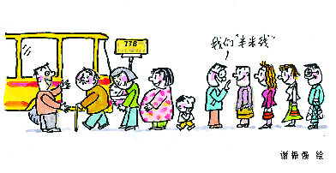


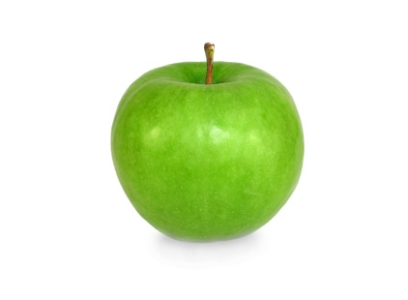
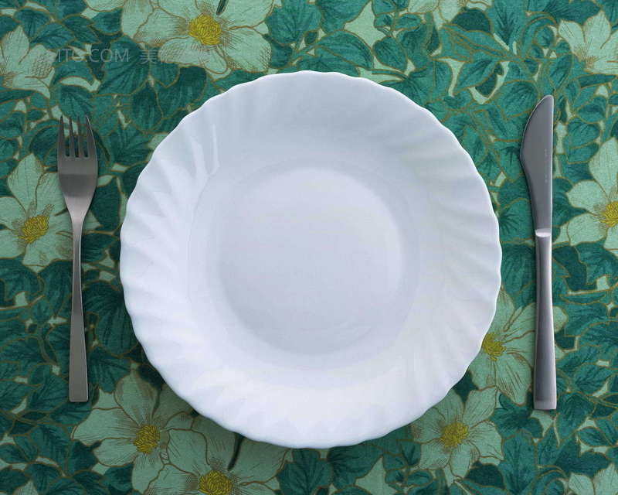
按照
上课时，老师一般让我们按照顺序读生词。
每个人都应该按照顺序排队上车。
请你把这些箱子按照号码放好。
把这些苹果按照颜色放进盘子里。
学生应该按照老师的要求完成作业。

Slide 28
按照
根据
按照 + ……顺序
要求/规定/标准/方法/计划……
谁说的话
类别（颜色，尺寸/大小，个子/身高……）

Slide 29
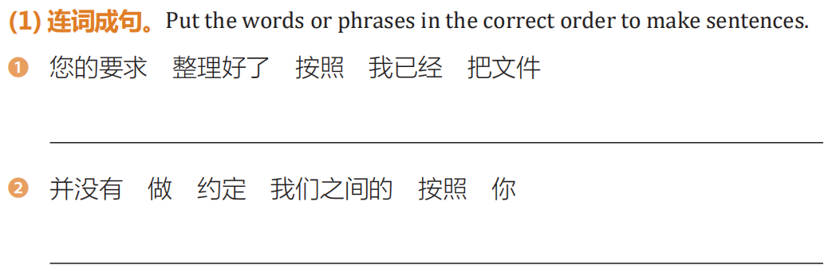
按照
我已经按照您的要求把文件整理好了。
你并没有按照我们之间的约定做。

Slide 30
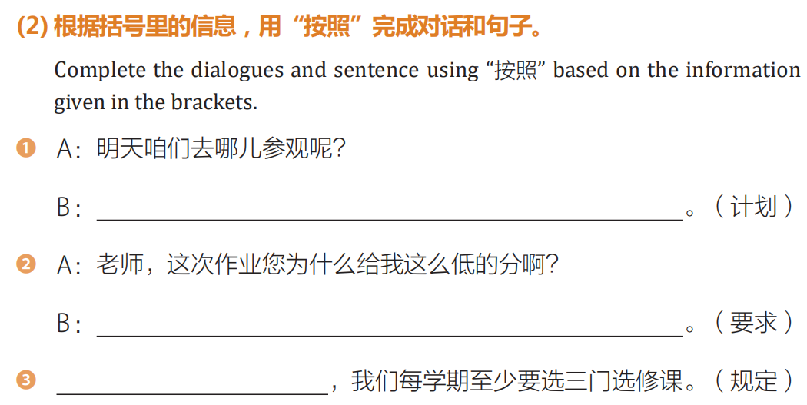
按照
按照计划我们明天应该去故宫参观
你没有按照我的要求写，所以你的分数低
按照学校的规定

Slide 31
按照 VS 根据
1. 根据 + 时间/事实/故事……
你可以根据自己的时间来安排每天的工作。
2. 有/没有根据
他说的这些关于老板的话，完全没有任何根据，都是乱说的。

Slide 32
生词复习

Slide 33
生词
第一部分

Slide 34
生词
第二部分

Slide 35
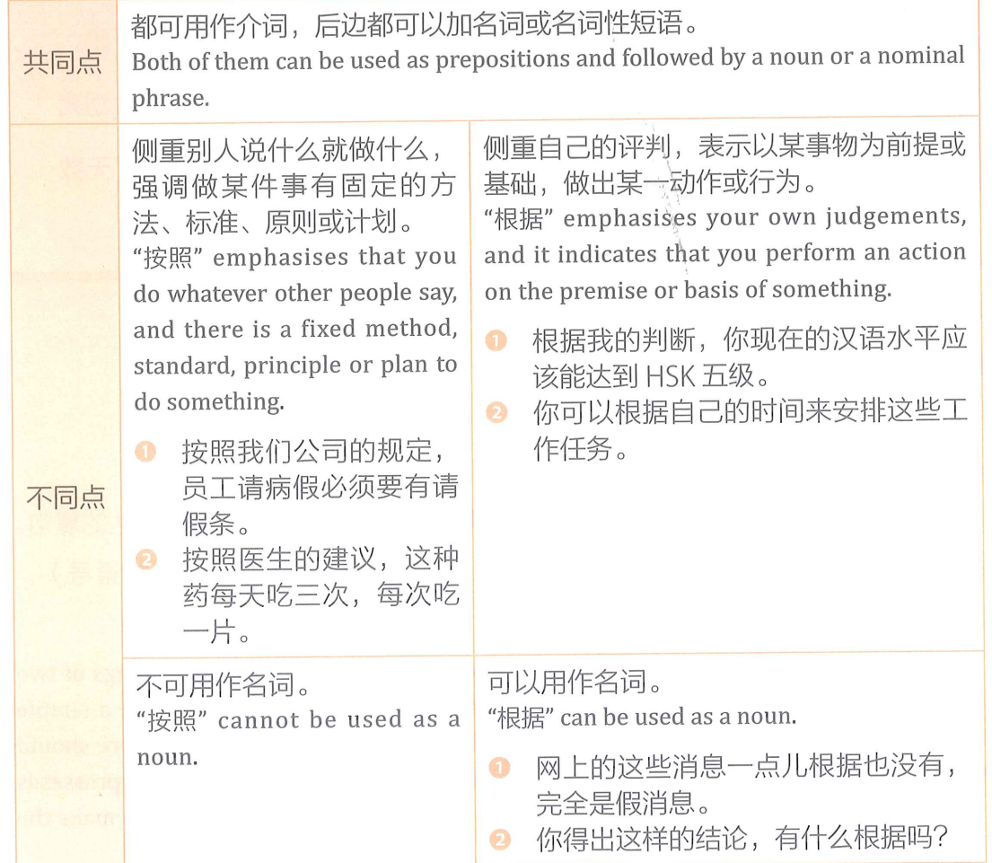

Slide 36
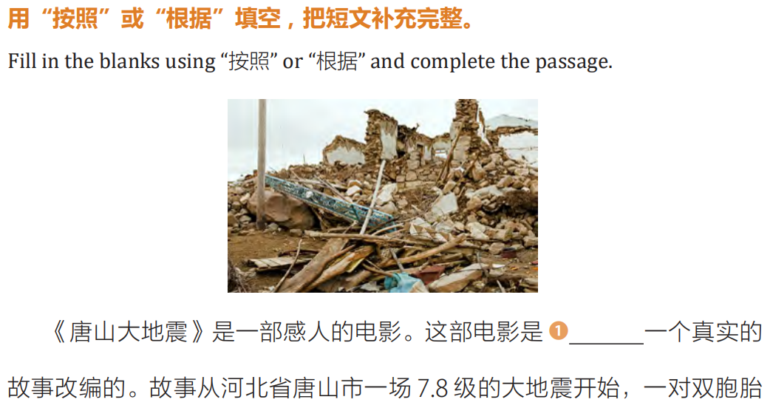
根据

Slide 37
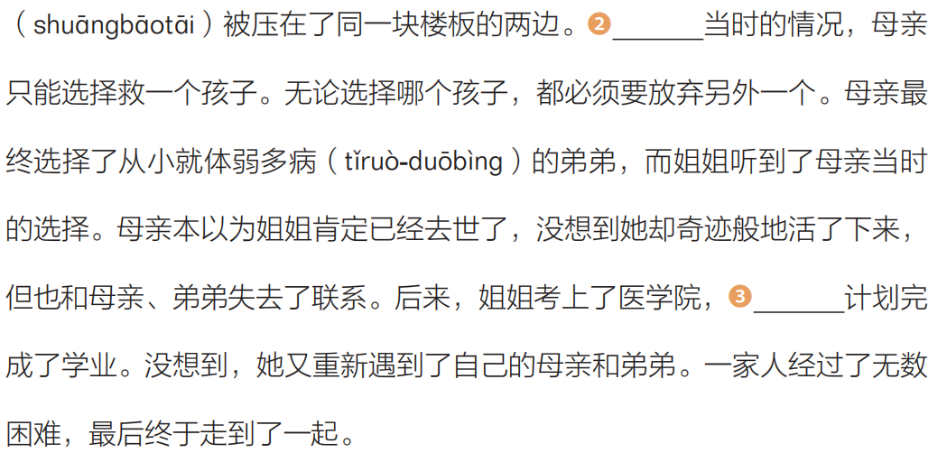
根据
按照

Slide 38
语言点

Slide 39
语言点1:随着……，……表变化v……
①随着A的……（发展/改善/出现/增长/推移……），
B越来越/更/逐渐+ adj./心v（了）
随着年龄的增长，妈妈的身体越来越差了。
这几年随着工资的提高，家里的生活质量也越来越好了。
②随着A的……（发展/改善/出现/增长/推移……），
B 提高/减少/降低/增加/成为……
随着互联网的出现，网上阅读已经成为主流。

Slide 40
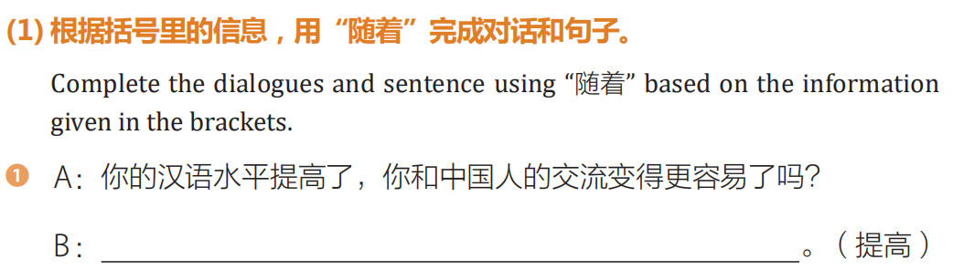
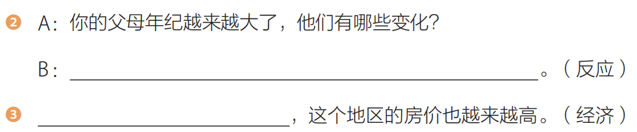
练习：P148
随着汉语水平的提高，我和中国人的交流越来越容易了
随着年龄的增加，他们的反应越来越慢了
随着经济的发展

Slide 41
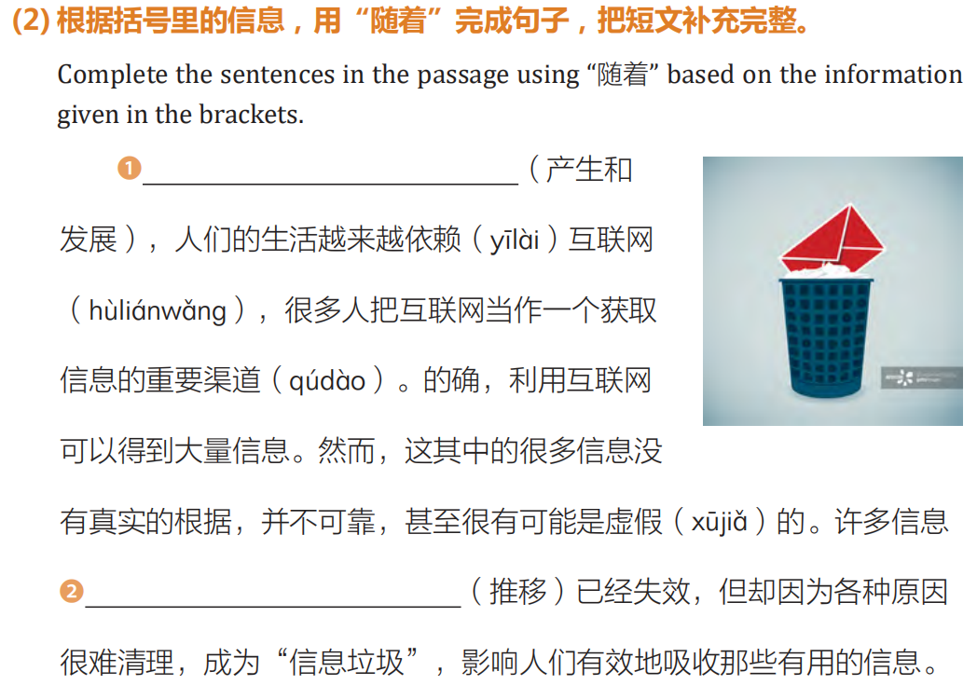
练习：P149
随着互联网的产生和发展
随着时间的推移

Slide 42
语言点2:不再……了
男孩子到了20岁，不再长高了。
为了健康，爸爸决定戒烟戒酒，
不再抽烟喝酒了。
他们只见过一次面，之后就不再联系了。

Slide 43
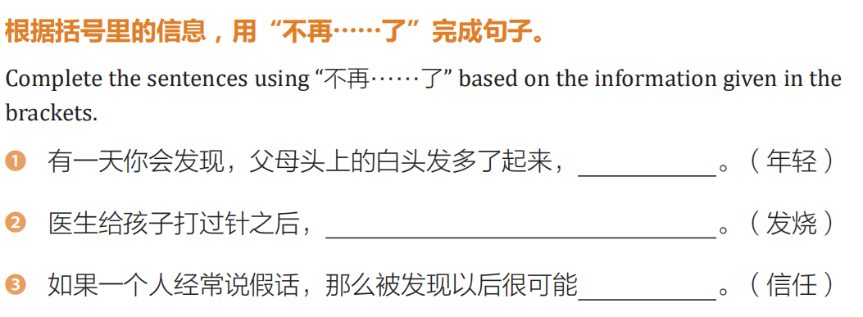
练习：P150
他们不再年轻了
孩子就不再发烧了
人们不再信任他了

Slide 44
语言点3:就拿……来说（吧）
举例子
一个人生活会遇到许多麻烦，就拿做饭来说吧，
做一道菜少，两道又吃不了。
学习汉语有很多好处，就拿找工作来说吧，多数大
公司都在招聘懂汉语的人。
这个班的大部分学生都会说两种以上语言，
就拿艾米丽来说吧，既会说法语又会说日语。

Slide 45
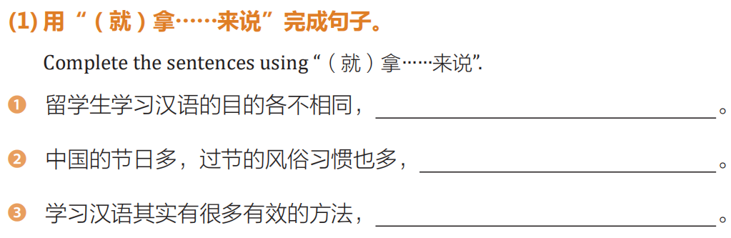
练习：P150
就拿我来说，我是为了上大学
拿春节来说，要吃饺子、放鞭炮
就拿汉字来说，学好笔顺就能写得快

Slide 46
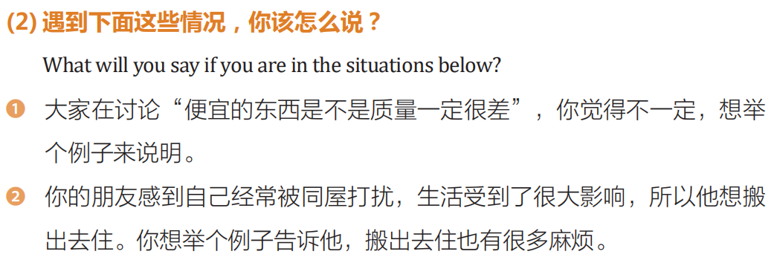
练习：P150

Slide 47
语言点4:想v就v
周末不上课，也不用早起了，终于可以想睡到几点就睡到几点了。
公司发工资了，你今天想买什么就买吧。
爸妈请了半个月的年假陪孩子旅游，孩子想去哪儿就陪他们去哪儿。

Slide 48
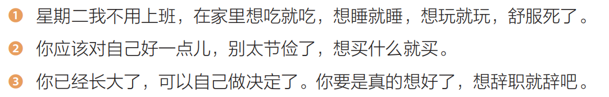
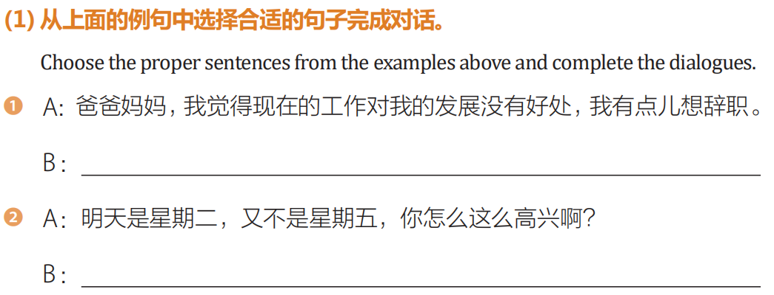
练习：P147
你已经长大了，可以自己做决定了。你要是真想好了，想辞就辞吧。
星期二我不用上班，在家里想吃就吃，想睡就睡，想玩就玩，舒服死了。

Slide 49
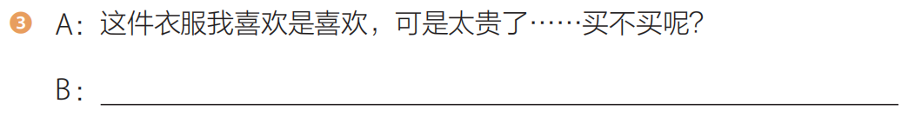
练习：P147
你应该对自己好一点儿，别太节俭了，想买什么就买。

Slide 50
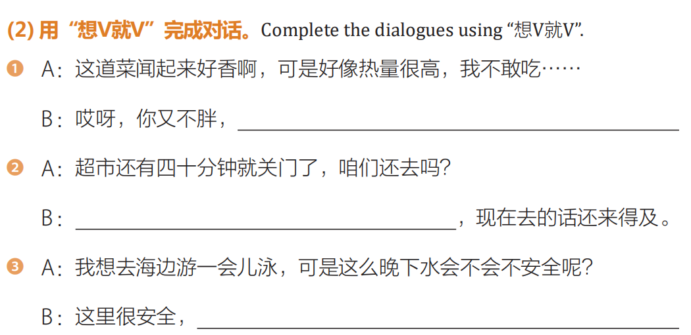
练习：P147
你想吃就吃吧。
你想去就去吧
你想游就去游吧。

Slide 51
语言点4:紧缩复句的常用关联词
边……边……
没有/想/一……就……
不/再……也……
因……而……
你再有钱也不能浪费食物。（不管……，也……）
你来我家做客，想吃什么就随便吃。

Slide 52
语言点4:紧缩复句的常用关联词
他经常一边听音乐，一边写作业。
→ 他经常边听音乐边写作业。
你明天如果没有时间的话，就别出去逛街了。
→ 你没有时间就别出去逛街了。
明天的聚会，你即使不想去，也得按时参加。
→ 明天的聚会，你不想去也得按时参加。
张义达一到周末，他就回家陪父母。
→ 张义达一到周末就回家陪父母。

Slide 53
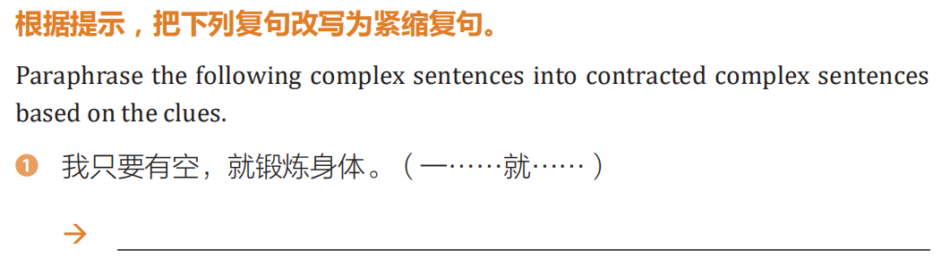
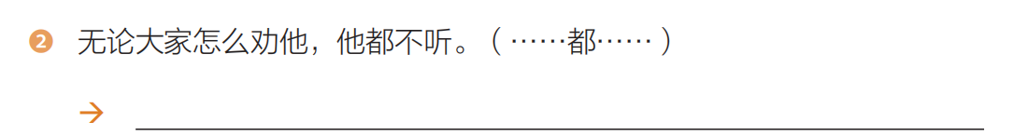
练习：P146
我一有空就锻炼身体。
大家怎么劝他都不听。

Slide 54
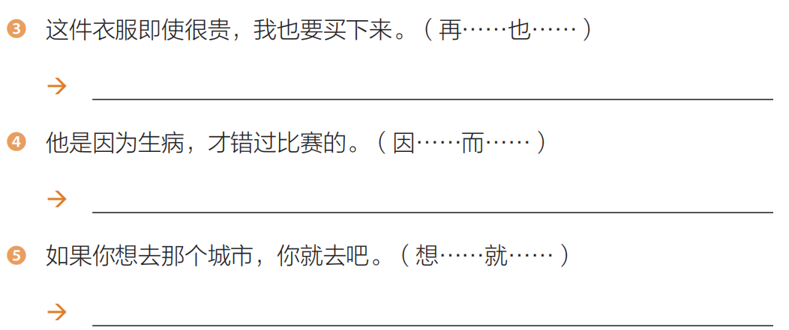
练习：P147
这件衣服再贵我也要买下来。
他因生病而错过比赛。
你想去那个城市就去吧。

Slide 55
课文

Slide 56
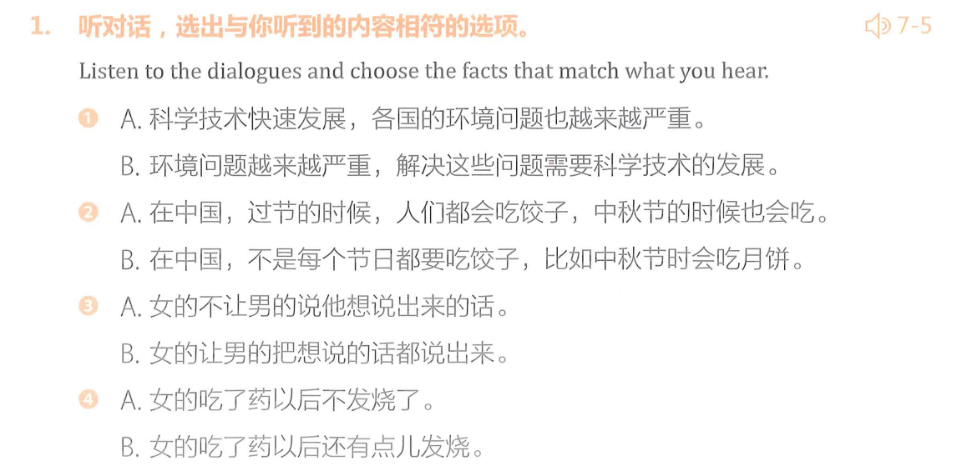
热身-听力练习

Slide 57
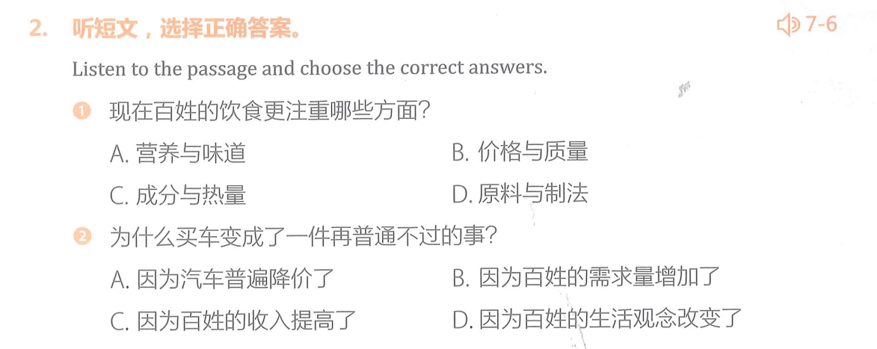
热身-听力练习

Slide 58
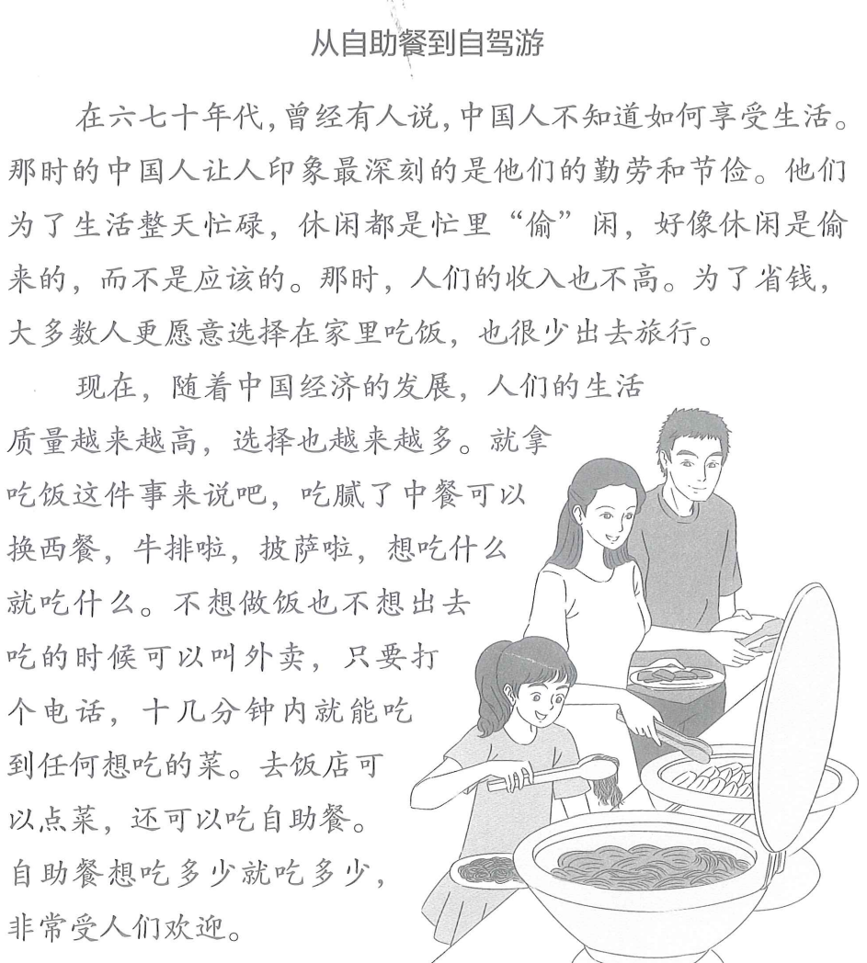
课文梳理
1.自己看一遍课文
2.不看课文听一遍录音

Slide 59
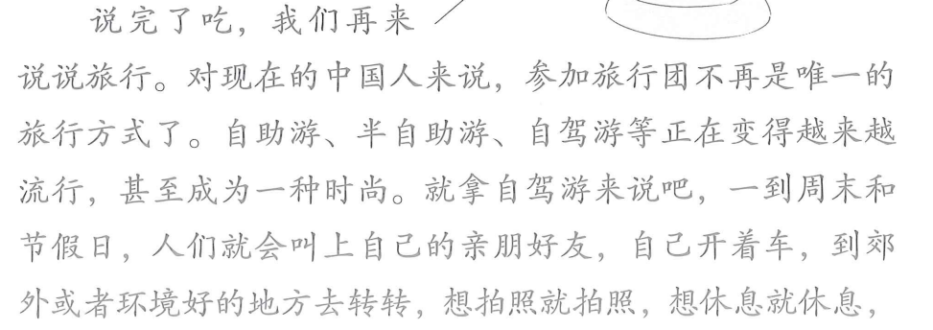
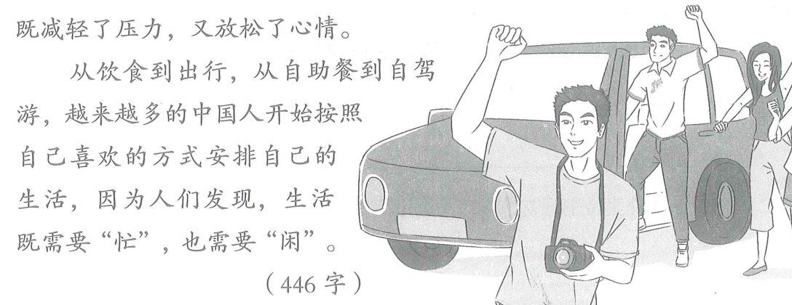
课文梳理

Slide 60
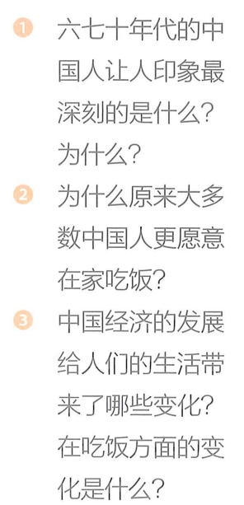
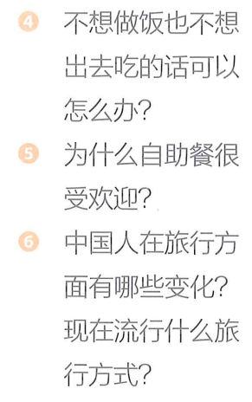
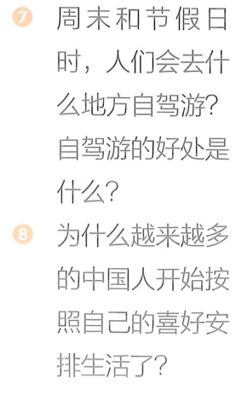
课文梳理-回答问题

Slide 61
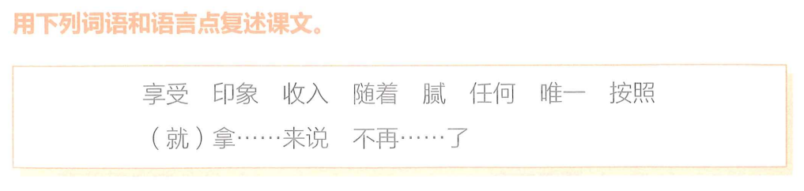
课文梳理-复述课文

